Slide 1
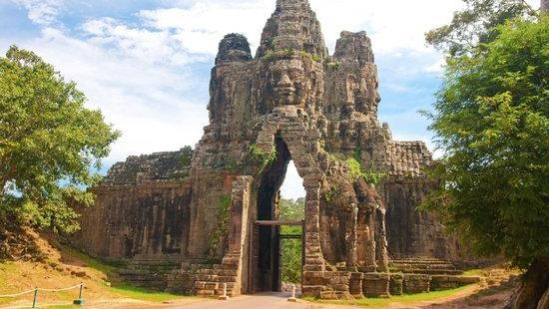

25 sélèbres monuments du monde.
Angkor Wat Siem Reap, Cambodge

Slide 2
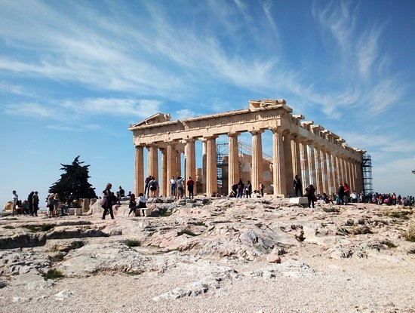
Acropole - Athènes, Grèce

Slide 3
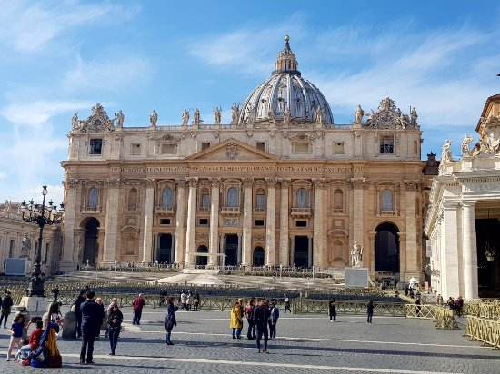
Basilique Saint-Pierre - Vatican, Italie

Slide 4
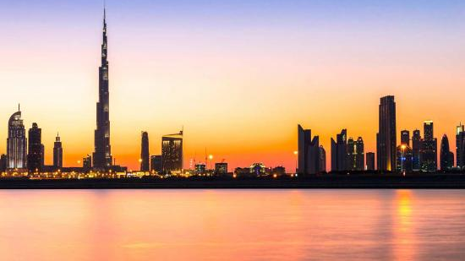
Burj-khalifa - Dubaï, Émirats arabes unis

Slide 5
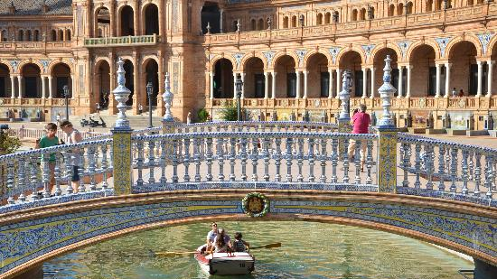
Canal Bridge[Séville, Espagne

Slide 6
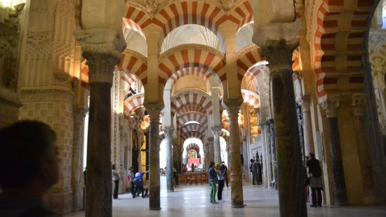
Cathédrale de Cordoue - Cordoue, Espagne

Slide 7
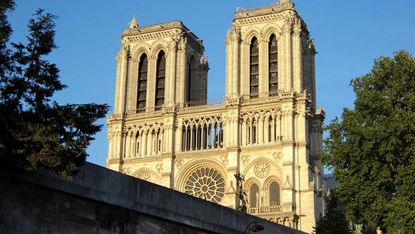
Cathédrale Notre-Dame de Paris -

Slide 8
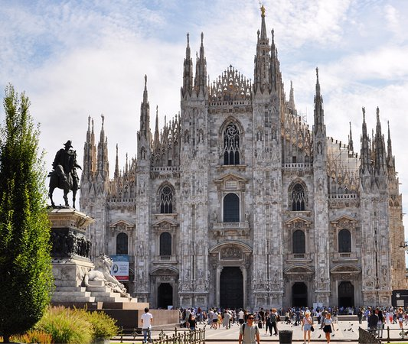
Dôme de Milan - Milan, Italie

Slide 9
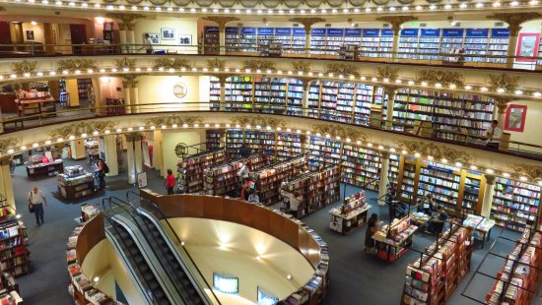
El Ateneo-grand-splendid[ - Buenos Aires, Argentine

Slide 10
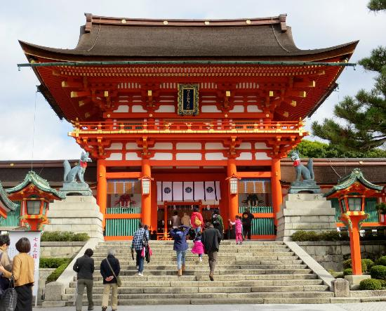
Fushimi-inari-shrine - Kyoto, Japon

Slide 11
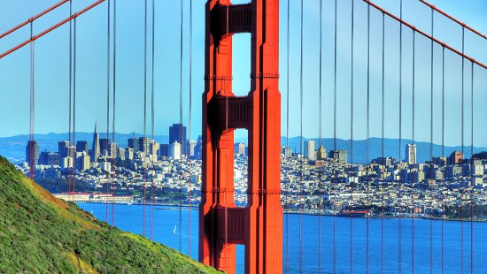
Golden-gate-bridge - San Francisco, Californie

Slide 12
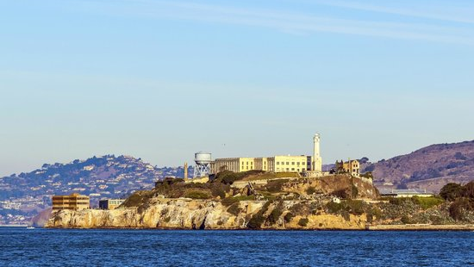
Île d’Alcatraz - San Francisco, Californie

Slide 13
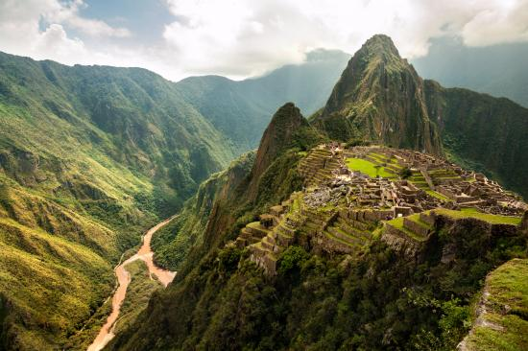
Macchu-picchu - Peru

Slide 14
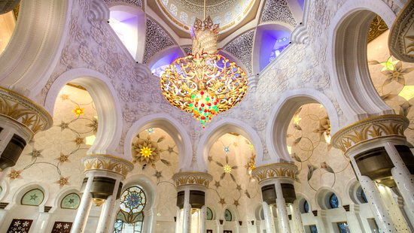
Mosquée Cheikh Zayed - Abou Dabi, Émirats arabes unis

Slide 15
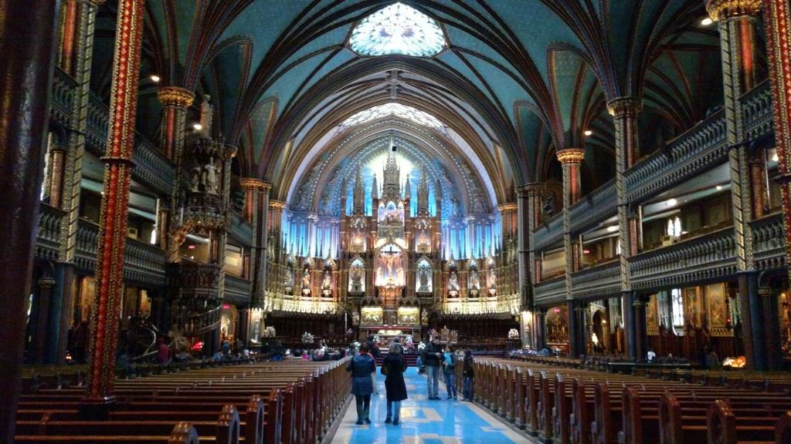
Notre-dame-basilica - Montréal, Québec

Slide 16
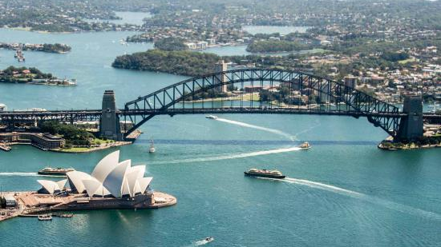
Opera-house - Sydney , Australie

Slide 17
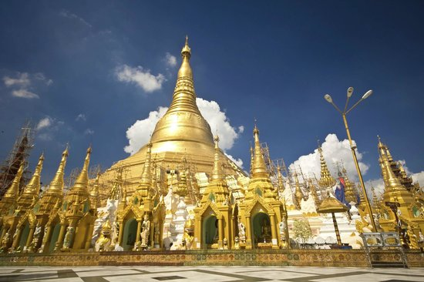
Pagode Shwedagon - Yangon (Rangoon), Birmanie (Myanmar)

Slide 18
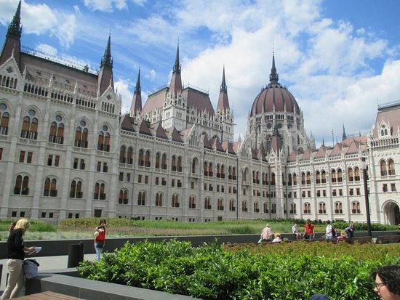
Parlement - Budapest, Hongrie

Slide 19
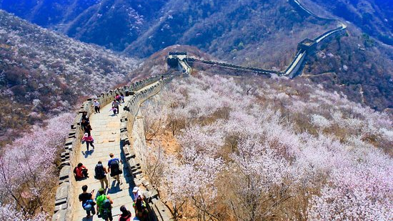
Section de la Grande Muraille de Mutianyu - Pékin, Chine

Slide 20
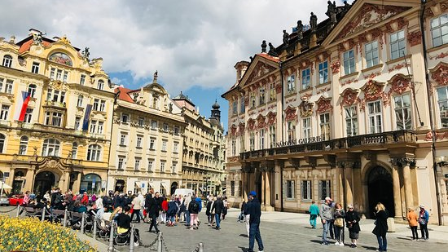
Staroměstské náměstí - Prague, République tchèque

Slide 21
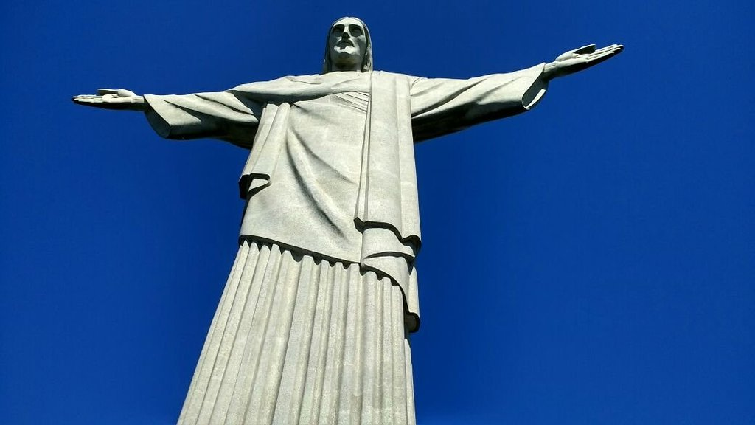
Statue du Christ Rédempteur - Rio de Janeiro, Brésil

Slide 22
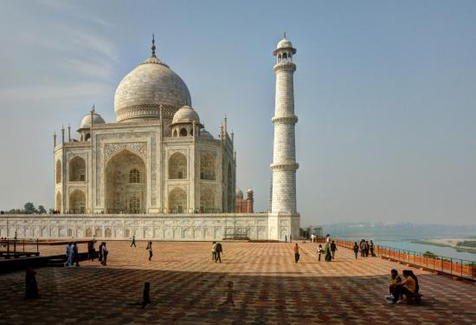
Taj-mahal - Agra, Inde
Taj-mahal - Agra, Inde

Slide 23
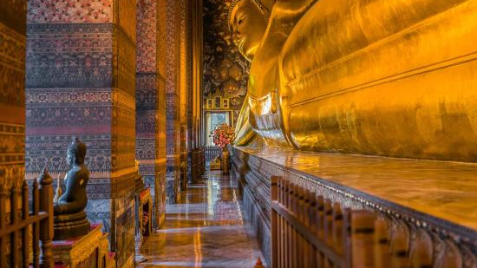
Temple du Bouddha Couché (Wat Pho) -Bangkok, Thaïlande

Slide 24
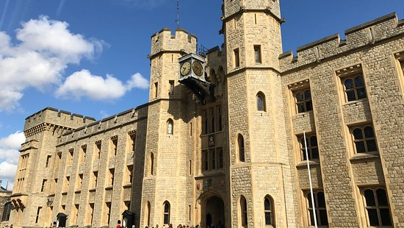
Tour de Londres - Londres, Royaume-Uni

Slide 25
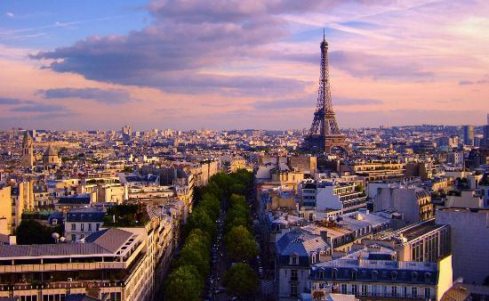
FIN
Auteur : H.Karaagopyan
Photos : Web
Musique : Nomadi
(Io voglio vivere)
3400
Tour Eiffel - Paris, France - Paris, France

